Slide 1
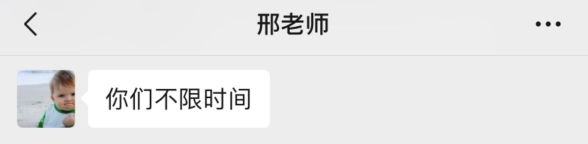
数据处理算法的智能网卡硬件卸载—— ANOVA & AlexNet
Monthly-subscription Group
赵家兴（汇报组长）
陶柯宇，付佳伟（出席组员）
李喆昊（前往芝加哥暑研）
陈昂（因病缺席）
Notes:
大家好，我们是月卡组。这次还是由本组长来做结题汇报。我们的项目是实现数据处理算法的硬件卸载，并且把它实现到网卡上。
首先需要向大家解释的是，由于李喆昊已经去芝加哥暑研、陈昂生病需要休息，这次的报告只有我、陶柯宇、付佳伟出席并回答大家的问题。
此外我们的项目有一定的特殊性：我们的调研报告、可行性报告都是针对智能网卡和 eBPF 硬件卸载架构在广义上的可行性的，而当我们去用这个架构实现一个算法的时候，每个算法要给出各自的调研和可行性分析，并不是每个算法用 eBPF 实现都是可行的。所以接下来我们的汇报，乃至我们的最终报告都包括必要的调研和可行性分析。
我们的报告分为两个大的环节：第一个是老师给我们的必做算法需求方差分析，第二个是加分项 alex net。总体的内容比较多的，截止到目前我们小组的结题报告行数依旧无人超越。所以报告的时间可能比较长，不过不会太超时，而且（幻灯片动画）但是我们不会太过分
（幻灯片切换）

Slide 2
本小组的最终进度
必做算法：基于方差分析的状态切分 ☺☺☺☺☺☺☹
额外任务：AlexNet 简化实现 ☺☺☹
Notes:
开门见山地先说一下我们的进度（幻灯片动画）
方差分析，我们做完了，效果还可以。（幻灯片动画）
Alex net 是我们后两三个星期的工作，时间比较紧，本身涉及到的内容，包括这个网卡的资料、alex net 的结构等等也很复杂，所以我们实际完成的是对这个算法结构的调研、对它的一个简化设计以及针对这个简化设计给出了网卡硬件结构设计的调研。不过还是比较可惜的，因为我们毕竟从网卡官方那里要到了足够的资源。
（幻灯片切换）

Slide 3
回顾：冯氏结构的瓶颈
Program Counter VS. 海量并行
数据流智能网卡：60 个计算核，大量并发
可编程：eBPF 程序硬件卸载
eBPF：轻量级虚拟 CPU 体系结构
Notes:
首先呢回顾一下为什么有我们这个项目（幻灯片动画）
基于冯诺依曼架构的现代计算机，由于程序计数器 (Program Counter) 带来的硬件根本 概念 的串行性，处理大批量数据流的能力十分有限。尽管现代计算机利用指令级并行、多核多线程编程等带来了大幅的性能提升，但在例如服务器等海量 IO 和数据并发场景下，冯氏结构与并行性之间的矛盾更加显著。
（幻灯片动画）为了应对处理大量高速数据流需求，基于数据流驱动架构的智能网卡 (SmartNIC) 应运而生。数据流处理本身可以满足指令并发最大化，同时智能网卡拥有大量计算核，可以将相对独立的数据之间并行计算。
（幻灯片动画）智能网卡同时具备可编程特性。eBPF 是一个简便轻量的，适于简单网络数据处理的虚拟 CPU 体系结构。智能网卡支持在一定的限制与映射方式下，硬件卸载 eBPF 程序到各个智能网卡核心上执行，以获得显著低于 Linux 内核和驱动层的延迟和比多核 CPU 更高的流处理速度。
（幻灯片切换）

Slide 4
回顾：我们的期望
完成算法实现 ☺
纳秒级别的处理延迟 :-P
Notes:
我们这个项目的根本是希望优化算法的指令序列，并达到纳秒级处理延迟。首先我们完成了汇编代码，也比编译器直接产生的几乎短一倍。而延迟的测算上我们尝试了一些方法，最后给出了估计。在怎么测延迟这方面我们得到了 netronome 和邢老师的两个建议，不过最终没有特别好的效果。

Slide 5
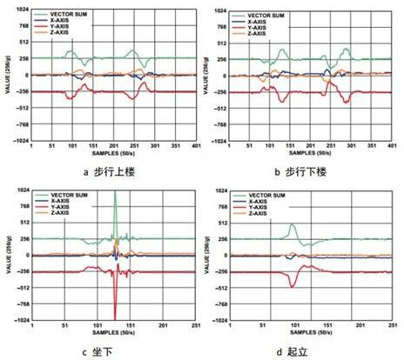
状态划分
Notes:
接下来讲解本项目的第一个部分，也是第一个算法，方差分析。
现在考虑一个场景，比如说一个人生活中它自己的加速度信息，又或者一只股票的涨跌曲线，这些都是采样得到的数据，有的是一秒钟采样几百次，有的一天才采样一次。
这张图是一个人，当他做上楼、下楼、坐下和起立四种不同动作的时候，他加速度的变化。现在我们希望做到，当我们的曲线产生一个显著的变化，或者说这个人的加速度产生了一个变化的时候，要在这个曲线上画一个线。（鼠标指示某个图进行解释）当我们画出这些线的时候，不同区间的加速度应当是曲线大约分布相同的。方差分析就是这样的一种画出这些划分的算法。我们称为状态划分。
同时，方差分析虽然做出了划分，但是它不知道划分与划分之间的曲线意味着什么，人是在做什么动作他不清楚。后续我们会将画好线的数据发给机器学习，让机器学习来学习出不同人的动作的加速度（鼠标指示这些图的区别）

Slide 6

方差分析
数据滑动窗口
切比雪夫不等式：
$$P\left(\left|x−μ\right|≥ε\right)≤\frac{σ^{2}}{ε^{2}}$$
分两种应用：大数据窗口和小数据窗口
Notes:
（幻灯片动画）方差分析是用 “数据时间窗口” 来组织数据的。什么是数据窗口呢………..……（在黑板上作图）数据窗口包括固定时间跨度的窗口和固定数据跨度的窗口（有些采样不严格均匀（黑板），二者就会有区别）。窗口滑动（在黑板上解释）。相邻的两个窗口（黑板）之间是要重叠一部分数据的，而重叠多少要考虑需求去确定——就像调参一样，还有窗口对于这个应用取多大也要 “调参”，但是 “调参” 不是算法的本质。
（幻灯片动画）方差分析算法认为，如果两个曲线、或者说两组窗口的数据，它们的状态是相同的，那么统计学上就应该有相同的 统计分布 。那么给定两个窗口，如何去判断它们的分布是不是一样的，就用切比雪夫不等式。
/miu 和 /delta 是前一个窗口数据的均值和方差，x 是后一个窗口的数据，/epsilon 是一个参数，这个参数也是要调的。那么我们用后一个窗口的每个数据 x 算一下这个不等式 P 里面的式子成立的频率，近似为概率 P，就可以确定这个不等式是不是成立，然后判定：不等式成立了，我们就不划分状态，不等式不成立，就划分状态。
概率论学过，切比雪夫不等式的放缩是十分宽松的，这从根本上影响我们划分的效果：我们不会对并不大的波动十分敏感。这有时是一些场景下本算法的优点，但在一些其他场合也会成为缺陷。
（幻灯片动画）实际上有两种应用场景，一种是像我们接下来说的，对数据量比较大的窗口做方差分析，另一种是像股票这种数据量比较小，也可以做方差分析。

Slide 7
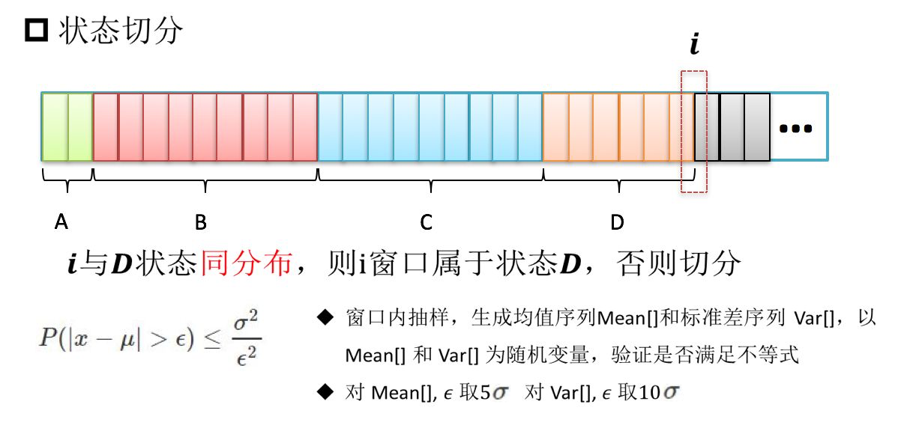
方差分析之大数据窗口抽样
Notes:
首先来看，对于人加速度的数据，我们想划分状态，比如区分你是在跑步还是在走路，是站起还是蹲下，不同动作的变化。
这时候一般来讲取的是 5s 的数据作为一个窗口，每次窗口移动的时候移动 1s。
注意一下这个切比雪夫不等式，我们来考虑一下每个字母的准确含义：这个 x 是一个随机变量，而后一个窗口的数据本身是不是一个随机变量？我们可以这样想，但是从这些数据本身我们也可以构造出一种随机变量（接下来在黑板上讲解）

Slide 8
关键方法：如何递送数据包给网卡
人体加速度数据：每 10ms 一组
每次抽样的数据是一个独立的数据包？
网卡受“数据包到来”这一事件的触发，包去哪里无法控制
使用共享数据 map 的支持不充分
良好替代：每次提供一个计算核计算所需的全部数据
Notes:
现在有一个问题：你的手机上，或者硬盘上有这些数据，你怎么把它传到网卡上，让网卡去计算？
（幻灯片动画）比如你的加速度，你的手机放在你的兜里，每10ms测一次，那么你可以选择，每测出一个数据，就立马拿一个数据包发给网卡。这个是一种很自然的想法，但是（幻灯片动画）这样是不行的。
首先，对于 eBPF 硬件卸载的结构，这里强调一下，是 eBPF 硬件卸载结构，因为后面讲 alex net 会不一样。首先，各个网卡上的核心上面的 eBPF 程序是相同的。其次，当一个网络包发过来的时候，我们不知道它去了具体哪个核心，也不好去控制，这就是说，你的一个窗口（黑板），比如有 5s 500个数据，第一个数据去了核心1，后一个数据却去了核心2，可是每个核心需要一个完整的窗口才能去算要不要划分。更恐怖的是，等这个数据包走了，下一个数据包来了，程序又会从头开始。
总之这意味着我们必须用一个各个核心共享的存储区，来把一个窗口的数据存起来，等到存够了才让一个核心去一起计算它们。我们想到了 eBPF 的map，它的硬件卸载结构用的就是网卡上的共享存储 DRAM。但是又有问题，我们要往上面写数据，就要用一个 helper function：map_update，但是这个我们和官方发邮件确认了，网卡不支持！
那么问题的关键就是，我们不能这样发数据包（幻灯片动画），我们不能让在计算上彼此联系的一个窗口的数据分开发送，而要把它们打包在一起。或者说，每个数据包都应该拥有一次状态划分判定所需要的全部数据，也就是那两个窗口的全部数据（黑板，你要划分这里，就要这些数据在一个包里）。这样可以解决很多问题，比如每个核心现在就真的可以彼此独立了，因为数据包独立，它们就可以独立处理各个划分，而且不需要共享存储就没有一些互斥问题。但是这样一个数据会存在于多个数据包里，有重复的；而且我们需要一个额外的，运行在网卡之外的服务器程序，把数据为网卡整理好，再发给网卡。但是这些代价是必要的，因为这种发包的方式是最好的。

Slide 9
无放回随机抽样？
抽取循环次数不固定：verifier
替代：有放回随机抽样或根本不抽样
Notes:
那么接下来，算法里有“无放回随机抽样”，但是这个是 eBPF 本身不能实现的。原因在于 eBPF 不能有循环（幻灯片动画），如果你有一个，比如说循环20次或者至多20次的循环，我可以用循环展开的方式，就是指令数会很多，但是无放回随机抽样一般是什么步骤呢？？我在500个里面抽100个，那我肯定是一次一次抽取，看看我是不是抽过这个了，如果没抽过就有了，抽过的话还要再尝试一下——我们的循环次数不固定，也没有一个明确的上界。
所以说无放回抽样实现不了，那我们可以尝试（幻灯片动画）有放回的抽样或者干脆就别抽样了，那多复杂啊，直接像之前那样，均值就是窗口数据的均值，x就是窗口数据本身。

Slide 10
最终的不可行性
eBPF 指令数目限制
意义：限制所能处理的窗口数据规模
Notes:
那么不抽样或者有放回抽样，我们可以循环展开来规避限制了，但是这样也不行。（幻灯片动画）最终宣告我们死刑的是 eBPF 的指令数限制。我们来数一数，前一个窗口要算均值，算方差，那一个数据要四五条指令吧。但是eBPF最多512条指令，这样远远不够我们需要的。
（幻灯片动画）其实根本上，这种指令数目的限制才是最核心的限制，这限制了我们能够处理的窗口大小，两个窗口的每个数据都需要几条指令，所以窗口不能太大。所以，在eBPF上实现方差分析，能实现的就是那些窗口不太大的应用。

Slide 11
方差分析之小数据窗口
股票价格波动：一天一更新。
窗口不宜取得太大，否则失去实时分析决策的意义。
不抽样。
窗口的定义：
以哪两个窗口作比较来决定划分？
数据包的格式：magic，tag，data[16]
Notes:
那么接下来我们来看看小窗口的实现。（幻灯片动画）一个典型的应用就是股票价格：你想分析一个股票的涨跌情况，你去分析这个股票曲线的状态划分。首先这个不会是很大的窗口，实际上窗口里 8 天的股票数据就差不多了，否则窗口很大，意味着你想预测曲线要等好多天，但是股票不等人啊，你要时刻跟上他的进度不能等太久的。其次上面那个大窗口算法我们是有抽样的，这里是不抽样的，数据本来就很少，抽样的意义也不大。
然后我们来定义一下窗口：我们取固定数据个数的窗口，每个窗口里有8天的股价，每次窗口滑动的时候往后滑动一天，就是更新一天的数据（黑板）。然后需要考虑的是，我们拿哪两个窗口来划分状态呢？？还像上次那样取相邻窗口吗？不行，因为一个窗口8个数，相邻的窗口就重复了7个数，我们是得不到好的划分结果的，不等式判定很难判定出来，实际我们尝试了一下也是这样。两个窗口没有数据重叠最好，最容易让不等式给结果，但是又不好离得特别远，所以我们取的两个窗口是这样的（黑板），数据没有重叠但是头尾相邻，判定的是这个位置的划分。
然后规定数据包的格式，我们需要的这两个窗口的16个数据当然要放在一个包里，然后我们又规定了两个位，一个是magic，这个是我们规定的一个特定的数，确定这个包是我们发出来的，不让网卡受别的干扰。另一个是tag，我们发包过去的时候tag是0，然后eBPF可以修改这个位，当他判定要划分的时候，把tag改成1，判定不划分就改成2。

Slide 12
浮点数与整数的转化
eBPF 没有浮点指令
数据特征：三位小数，不超过65535
整数化方法：unsigned int x=data*1024.0;
计算精度问题：
浮点数 | *1024 | *2048 | *4096 | *8192 | *16384 | *32768
100% | 86.755% | 91.201% | 95.739% | 97.592% | 98.950% | 99.444%
Notes:
还有一个问题，这个问题会影响我们的划分精度（幻灯片动画）eBPF是没有浮点数指令的，但是我们处理的股票数据都是浮点数，这就要我们把浮点数转化为整数进行处理。实际上怎么转化是见仁见智的，你甚至可以干脆不转化，一个64位整数里存储的是double的二进制表示，然后你用各种位运算去模拟double的加减乘除，这个可以，但没必要，因为我们有更简单地方式：
（幻灯片动画）据邢凯老师透露，我们那10T的数据，都是正数，都是最多三位小数，最大不超过65535，这就很关键，因为：三位小数我们可以用大约十位二进制数来表示，2的-1次方到2的-10次方；然后整数部分最大是65535，就是最多16位数，2的15次到2的0次。所以我们就可以用这样的方式来整数化：
（幻灯片动画）但是这样精度不够，或者说不能给出够好的结果。当你把浮点数转化成整数的时候一般都会损失精度的，因为许多数在二进制里是无限循环小数，而你丢弃了后面那些。如何选择一个最好的精度？最直接的办法就是，实现这个算法，纯用浮点数去算，我们获得一个数据序列的各个位置的划分结果。纯用浮点数算肯定比整数化之后精确，我们就以这个为标准，来看看各种整数化算出的结果和纯浮点数的结果相差多少（鼠标对表格做解释）
我们最终选了16384，因为它足够精确了，也是在二进制位数的限制下能达到的最大精度。如果使用 * 16384 整数化，意味着整数的 2 的 0 次位对应浮点数的 2 的 -14 次位，欲表示不超过 65535 的浮点数，需要二进制位数为 14 + 16 = 30 位。当我们进行求数据的方差运算时，需要求 ，那么就会有 8 个 30 * 2 = 60 位的二进制数相加，其和最高可达 63 位。如果使用 * 32768 整数化，那么上述求和可达 65 位，这超过了本小组使用网卡的常用数表示范围（64 位无符号数），必须手动编写高精度运算。在精度（上表中的百分比）没有很大提升的情况下，额外编写高精度导致复杂的汇编代码工程是不值得的。

Slide 13
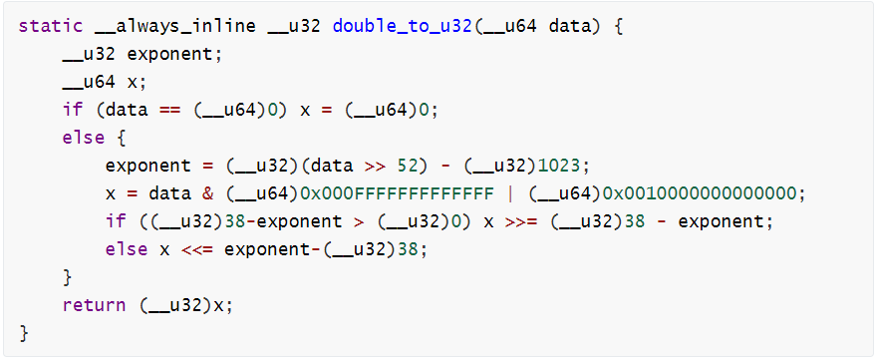
浮点数转整数（C）
Notes:
确定了转化整数的方法，根据 IEEE 的double表述规则，我们可以编写一个纯位运算的方式来得到想要的那种整数表示

Slide 14
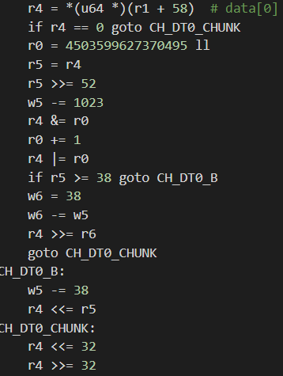
浮点数转整数（eBPF Assembly）
两种选择：外部程序转化或 eBPF 程序转化。
对应两种实现：version 2 和 version 1
Notes:
这个就是对照着那个 C 的位运算程序，翻译出来的eBPF指令。其实不算少。
这个转化方式肯定是有它的局限性以及不容易移植的特性的。但是我们小组本身就是要对特定需求的特点去做出特定的优化。
还有一个问题：转化浮点数的方法已经可以确定，但谁来做这个转化？有两个选择：准备数据包的外部程序（运行在服务器 CPU 上，为网卡将原始数据打包的程序）把原始浮点数直接打进数据包，由网卡内的 eBPF 程序来做这个转化；另一种是打包数据的外部程序把转化好的整数值打包进去，网卡内的 eBPF 程序直接去操作整数。两种做法都有其理由：前者可以使所有“计算”都包括在 eBPF 程序内，外部程序只做一些 eBPF 不可能做的事情（整合数据包和接收数据包并整理运算结果），更贴切本课题使用 eBPF 实现完整算法的主题；而后者认为转化数据自有格式也可以看作整合数据包的一部分过程，不是算法的核心运算，从 eBPF 中将其剔除情有可原。
我们对两种方式都有实现。接下来呢主要是对于version 1，在外部程序里做这个整数化，这样eBPF程序比较简单。实际上version 1的代码有119行，然而你加上了16个整数的整数化过程（上图），就变成了400多行

Slide 15
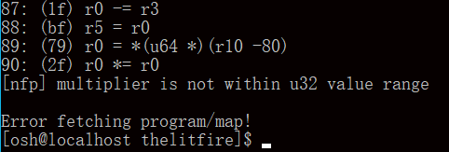

编译 C 代码，被verifier 拒绝
clang -target bpf -S -o ANOVA.s ANOVA.c -O2
llvm-mc -triple bpf -filetype=obj -o ANOVA.o ANOVA.s
Notes:
然后就是编程了。首先C代码很容易写，这里就不说了。然后我们有编译器可以生成 eBPF指令，我们来试一试。
最后得到的结果是（幻灯片动画），编译器给了编译结果，可是检查器 verifier 不让过？？？这很神奇对吧，同样都是机器，都是值得信赖的，你俩咋就一点配合都没有呢？？我们看一下verifier 的报错：显示我们的 r0 *= r0 出了问题。意思就是，网卡是不支持 64 位 * 64 位的运算的。我们查看了 verifier的代码，它是支持 32*32 位的乘法的，我们实际用的也是这样的，但是你要让 verifier 清楚地能够知道，你这个寄存器里的数据是不超过 32 位表示。

Slide 16
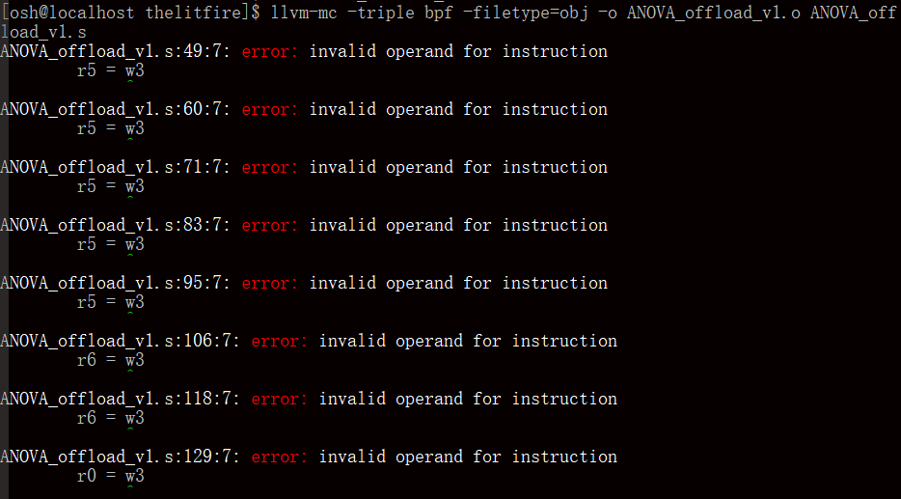

以 32 位选项编译？
clang -emit-llvm -O2 -S ANOVA.c -o ANOVA.ll -target bpf
llc -mattr=+alu32 ANOVA.ll
Notes:
然后呢官方给我们推荐了一个编译的办法，就是这个编译方式，他可以尽可能生成 32 位的ALU运算，我们试了一下，当我们最后一步（幻灯片动画），想把 .s 汇编变成 .obj 的时候都不行了：它生成的指令有编译错误！！这个操作就更奇特了好吧，你们俩没有配合就算了你们还要出错这能忍么。
后来我们也试了很多很多很多的方式，要么是改改C代码试图让它生成能通过检查器的指令，要么是手动改一些汇编代码，或者加一些指令，比如对64位寄存器先左移32位再右移32位让检查器相信这个数是不超过32位的。总之过程很复杂很漫长很让人心态爆炸，大家可以去看我们的结题报告。

Slide 17
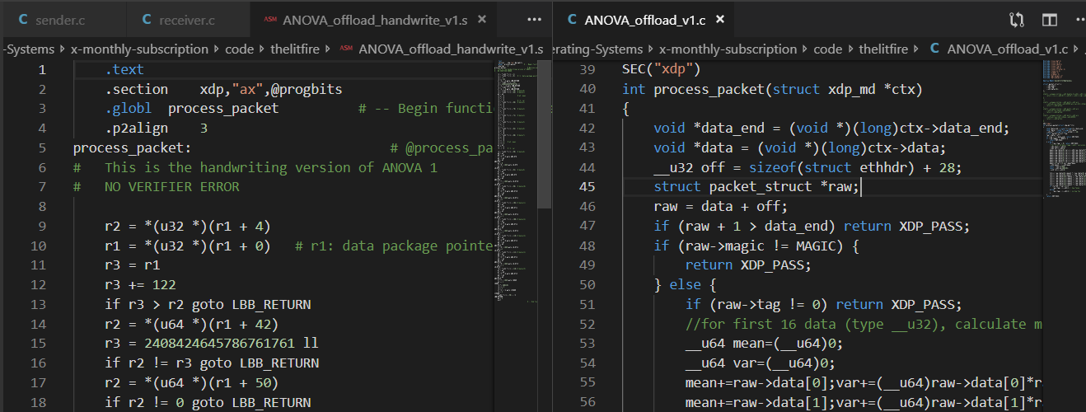
从编译器结果里值得学习的
Notes:
但是编译器毕竟不可能一无是处，我们可以学到一些 eBPF 的写法，比如 r1 寄存器是如何作为 数据包结构体的指针来工作的，比如图上右边这些C语言是怎么翻译过去的（解释C代码）

Slide 18



最终决定手写汇编代码
Notes:
最后呢我们放弃了编译器，选择相信自己，纯手写，把两个版本的代码写出来了，然后告诉编译器：你已经没有这种操作了。（动画）
总之这场经历真的是令人深刻，我可以明确地告诉在座的各位rust玩家，你们的编译器都不算什么。
然后我们手写的汇编结果其实是很好的，比如上面那个图，编译器的结果起码是二百多条指令，我们是119，后一个编译器起码是六百多，我们是四百多。

Slide 19
外部程序设计
发送与接收数据包：配置 IP？尝试后失败→广播方式
回顾数据包格式：magic，tag，（double 或 unsigned）data[16]
sudo ./sender [发送数据包的 interface] [数据文件名] [是否整数化（0 是，1 否）]
sudo ./receiver [接收数据包的 interface] [信息详细程度] [是否整数化（0 是，1 否）]
Notes:
那么 eBPF 程序，就是方差分析算法的核心程序，就告一段落。下面来讲我们是怎么写程序来发送、接收数据包的程序的。这有点像计算机网路。（幻灯片动画）
首先我们怎么发送和接收数据包。在我们所使用的服务器上，所使用的智能网卡暴露了两个接口：ens160np0 和 ens160np1。我们的 eBPF 程序挂载在 ens160np1 上。而物理上，这两个网卡接口是通过一根网线直接相连的。本小组是远程 SSH 操作服务器的，服务器另有一连接外网、只有一个接口的网卡。基于此，本小组尝试过为这两个智能网卡接口配置唯一 IP 以定向传送数据包，但尝试最终失败。最后我们采用了比较简便的广播方式：服务器向 ens160np0 发送广播包，从 ens160np1 接收广播包。
（幻灯片动画）数据包定义为 UDP，结构如下。
（幻灯片动画）我们的程序在github上有，大家可以看，使用的话是这样的。
sender 将从指定文件里不断读入浮点数据，打包成用户期望的选项以及算法所规定的格式，加上 magic 和 tag 域后，打成一个数据包发送。整个存储原始浮点数据的文件会被完整地打成各个独立数据包，依次发送过去为网卡准备处理。
receiver 接收从端口出来的所有数据包，但丢弃并非我们所发送的数据包（magic 域是否与规定的一致）。

Slide 20
receiver 判断结果的准确性
eBPF 用 tag 标明计算结果
Receiver 取包中数据计算自己的结果：
有整数化：用整数化后的结果计算
无整数化：用纯粹的 double 计算
Receiver 比对自己的结果与 tag ，一致输出 “OK!”，否则 “AAAAA!”
有整数化：应全是OK；无整数化：OK占比约99%
Notes:
随后 receiver 根据收到的数据包内的数据（eBPF 程序只修改数据包的 tag，16 个数据没有改动）自行计算一下方差分析算法的状态划分结果，并与 eBPF 的结果 tag 比较。分两种情况：
若发送的是原始浮点数据，就取数据包中的 double 并完全用 double 计算。这种情形下，如果 eBPF 程序正确，那么依据上文中表格统计，正确率应约为 99%，剩下的 1% 是整数化后的精度误差引起的。也可以另作测试方法，也将原始 double 整数化之后再算结果与 tag 比较，这种情况应没有任何错误。
若发送的是整数化之后的数据，就取数据包中的 unsigned int 并用整数化数据运算。这种情形下，完全没有任何错误才能保证 eBPF 程序正确。

Slide 21
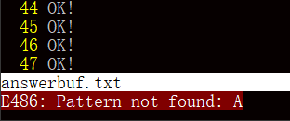
验证两个汇编代码的正确性（version 1）
编译出两个 obj 文件：ANOVA_v1.o 和 ANOVA_v2.o
挂载到网卡上：sudo ip link set dev ens160np1 xdpoffload obj ANOVA_v1.o sec xdp
sudo ./receiver ens160np1 0 0 > answerbuf.txt
sudo ./sender ens160np0 data1.txt 0
Notes:
下面就来实际验证一下我们程序的正确性。首先是第一个版本，我们把它挂到网卡上，运行sender和receiver，得到的结果都是OK！

Slide 22

验证两个汇编代码的正确性（version 2）
解除挂载：ip -force link set dev ens160np1 xdpoffload off
挂载：sudo ip link set dev ens160np1 xdpoffload obj ANOVA__v2.o sec xdp
sudo ./receiver ens160np1 0 1 >answerbuf2.txt
sudo ./sender ens160np0 data1.txt 1
正确率应约为 99%
Notes:
然后对于第二个版本，就是数据包里是浮点数，网卡里面做转换的版本。最后的结果是在三千多行里，除了30行是AAAAA！错误外，都是OK！这些错误不是我们程序编写的问题，而是上面论述过的精度损失的问题。总之这个程序也是正确的。

Slide 23
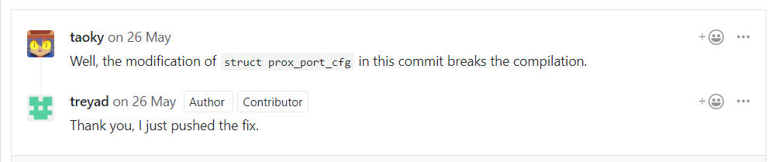
eBPF 延迟测算
定义的延迟是：从数据包到达 eBPF 网卡起到它从网卡出来为止
Netronome 官方推荐：PROX（taoky TQL）
PROX 不可行：DPDK，SSH中断，驱动
Notes:
接下来，验证了正确性就要看延迟了。达到纳秒级别的延迟是我们的最终目标，那么起码要把这个延迟测出来。但很不幸的，实话实说，我们没有测出准确的数值或者说足够可信的数值。我们最终只能给出一个数量级别的估计。
首先我们来定义一下“延迟”，（幻灯片动画）我们定义的延迟是从数据包到达 eBPF 网卡起到它从网卡出来为止。这里的延迟不仅仅包括纯粹 eBPF 程序处理的延迟，也同样包括数据包在网卡接口内部的传输延迟，将此也包括进去同样是为了注重实际的应用需求：如果挂载 eBPF 的通路本身，数据包走一趟就有很大的代价，谁会去使用这样的硬件架构呢？
对于这个，首先我们用的资源基本都是服务器的软件资源，没有直接去操作硬件资源。
Netronome 官方给我们推荐了 PROX（幻灯片动画），他们说这个是测试延迟的软件解决方案的 “most success”。我们尝试了一下，陶柯宇同学甚至发现了它编译器的一个问题。但是我们最终没有使用他，原因在于：
PROX 依赖于 DPDK，DPDK 需要虚拟机提供支持，down 掉网卡并重新配置，需要对网络栈做处理，这可能会导致我们的 SSH 连接中断。
我们使用网卡时需要特定的驱动，而 DPDK 可能会导致我们的 eBPF 程序无法挂载。

Slide 24
eBPF 延迟测算：rdtscp
邢凯老师推荐：rdtsc
取替代 rdtscp，保序
sched_setaffinity
计量单位：时钟周期
试图消除操作系统中断、调度等的干扰：测量多次，取最小值；不断测量，直到最小值不变。
去掉数据包在网络栈和内核里跑路的时间：挂 eBPF 和不挂 eBPF 的两个最小值做差
Notes:
PROX不行的话我们其实也没有想到其他好的测试方式了（幻灯片动画）所以我们后来接受了邢凯老师的推荐，使用rdtsc指令作为测试方法。
Rdtsc指令利用了CPU内部的64位计数器，这个64位计数器在每个时钟周期都会递增，rdtsc会提取出这个寄存器的值，这样我们就能获得一个差值，作为我们程序的执行时间了。单位是时钟周期。
不过rdtsc指令也有一些问题，比如乱序CPU会影响他，我们用替代指令rdtscp，这样可以消除乱序执行的影响，让CPU保持同步。不过并不能消除多核CPU同步的问题，所以我们另用了函数sched_setaffinity 函数保证程序在单核心运行。
测算的基本过程为：
准备发送的数据。
执行 rdtscp。
发送包（sendto()）
接收包（recvmsg()）、判断是否是本程序发送的（判断 magic）
如果是，再执行 rdtscp，求差。
2 至 5 步执行 1 000 000 次，然后再不断执行 n 次，直到第五步差值的最小值恒定。
（幻灯片动画）多次测量取最小值是什么意思呢？为的是消除操作系统的影响。在 CPU 和 Linux 上，以时间为单位衡量程序效率，时常会受到操作系统的其他中断、调度等的干扰而使得结果产生相当大的波动，致使测试结果不准确。为了获得更好的效果，需要多次测算，并取最小值以希望消除上述波动误差。
然后还要去掉数据包在操作系统（网络栈、内核层、用户层）之间传输的时间。方法是分别在挂载和不挂载 eBPF 程序的时候分别测算，两个测算结果（最小值）做差，就可以去掉这部分时间。

Slide 25
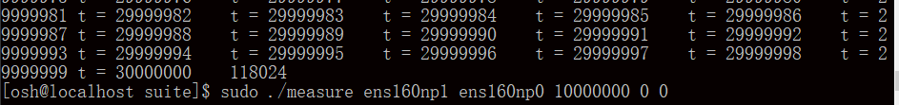
测算（不挂 eBPF）
ip -force link set dev ens160np1 xdpoffload off
sudo ./measure ens160np1 ens160np0 10000000 0 0
Notes:
那么接下来我们尝试测一下延迟：首先不挂eBPF程序，算一下。
（本组数据与接下来的两个 ppt 中的图片，与结题报告结果分属两组不同时间的测试）

Slide 26
测算（挂 eBPF version 1）
ip -force link set dev ens160np1 xdpoffload off
sudo ip link set dev ens160np1 xdpoffload obj ANOVA_v1.o sec xdp
sudo ./measure ens160np1 ens160np0 10000000 1 0
1.530 1.510 1.520 1.510 1.450 1.440 1.430 1.390 1.480 1.500 1.460 1.460 1.420 1.430 1.400 1.410
Notes:
然后挂上版本1的程序，算一下

Slide 27
测算（挂 eBPF version 2）
ip -force link set dev ens160np1 xdpoffload off
sudo ip link set dev ens160np1 xdpoffload obj ANOVA_v2.o sec xdp
sudo ./measure ens160np1 ens160np0 10000000 1 1
1.530 1.510 1.520 1.510 1.450 1.440 1.430 1.390 1.480 1.500 1.460 1.460 1.420 1.430 1.400 1.410
Notes:
然后挂版本2。
现在问题来了，116254 比 不挂ebpf 的118024还要小，这实际上不可能！

Slide 28
rdtscp 给出的结果不可信！
但依旧可以作为参照
估计为几千时钟周期
CPU 型号：2.6 GHz
每千时钟周期 384.6 ns
教训：尽量不使用软件层来测算如此短的时间
Notes:
那我们最终的结论就是：rdtscp给出的结果依旧不足以可信。实际上，我们在用这个程序测试的时候，即使测几百万几千万组，波动也是相当大的，从十几万时钟周期到二十多万时钟周期都有。但是结果依旧是可以作为参照的，就像上面给出的结果，以及我们所测出来过的所有有意义的结果都表明，延迟在几千个时钟周期。
我们使用的 CPU 型号是 2.6GHZ的，那么每1000个时钟周期是 384.6 ns。
值得总结的是：当需要精确到纳秒的时间数据，甚至是所需时间数据本身只有几千上万纳秒的情况下，不宜让测时过程经过太多操作系统部分。由于操作系统硬件、内核与用户各层间的诸多调度、管理、中断等不可充分预测的不确定因素，在小尺度下的测算时间数据波动可以相当大。最优秀的小尺度测时应当基本不使用软件，在硬件层面直接测算，但本小组对服务器的控制一直通过软件层，并且鉴于本学期时间有限，配置如此的硬件环境还是十分困难。
尽管如此，鉴于本小组编写的汇编代码较短，我们对实际延迟达到纳秒级别充满信心。

Slide 29
eBPF 硬件卸载 ANOVA 最终进展
论证了大数据窗口的不可行性
编写了小数据窗口的汇编代码（两个版本）并验证正确性
给出延迟的估计

Slide 30
eBPF 硬件卸载的局限
指令集局限性
操作单一、编译器与 verifier 配合不好
指令数目限制
不能充分利用网卡硬件
Notes:
作为架构简单、配置硬件环境方便的 eBPF 硬件卸载难以胜任实现过程复杂，具有大量高级数学运算的算法，比如我们接下来讲的深度卷积神经网络 AlexNet
其局限在于它的指令级局限性很大，比如没有浮点指令，甚至有些指令虽然 eBPF 有，但是网卡的硬件卸载却不支持。而且verifier和编译器配合也不好，复杂算法却不能像上面那样去手写汇编就能很好地完成。最后也是最根本的限制在于指令数目的限制，这一定程度也受 verifier的影响。
事实上 eBPF 架构只用了网卡硬件的很少一部分，网卡事实上有很多单元，它们能做很多的工作，比如对数数学运算等等。这一点是 eBPF 硬件卸载的局限，但也是我们的一个突破口，我们要找一个方法，它的变成可以充分利用这些硬件，我们就有希望去实现高级的算法

Slide 31
Network Flow Processor P4 & C Software Development Kit
P4 或 managed C 高级语言编程
直接编译成网卡的自带指令集
使用各种特殊指令，指定各种网卡软件库或专用硬件使用
功能强大，繁多，复杂；文档很长
版权管控严格，需要与官方直接沟通索要授权
Notes:
Netronome 专门为 CX 智能网卡设计了一个软件开发工具 (SDK)，（动画）我们可以应用诸如 P4 和修改过的 C 语言 (Managed C) 直接对智能网卡编程、编译、调试和检测，（动画）并可通过诸多额外命令，指定代码块或数据区所使用的具体网卡硬件，诸如 Internal Memory、External Memory、额外的固有函数或指令等，支持 eBPF 所没有的数学运算。
本小组的最终希望是能通过 SDK 实现简单的 AlexNet。（动画）虽然我们给出了这种简化的算法设计，但 Agilio CX 的硬件架构繁多、功能众多而复杂，与之配对的 C 语言额外命令更是数不胜数，真正将其编程实现的困难不可小觑。（动画）另外这个 SDK 的版权管控比较严格，我们要到授权也花了不少功夫。最终呢，由于本学期时间紧迫，本小组对 AlexNet 在网卡上实现的最终进度限于对每个计算过程给出可对应的网卡硬件结构，但并未真正实现或验证这种对应的准确与可行性。
接下来给大家展示的相当于一个各个方面的调研报告。不过限于报告时间，我们会去掉一些不太必要的背景知识。

Slide 32
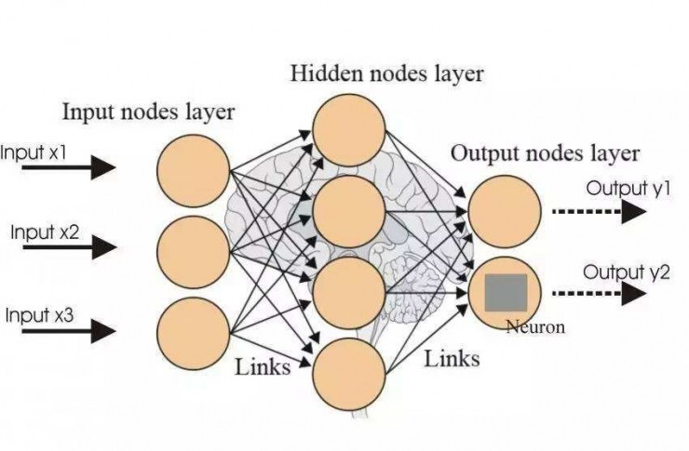
机器学习与人工智能
Notes:
机器学习和人工智能大家没学过也听过不少，神经网络大家上ics的时候…谁谁谁还和我们来做过解释，总之就是计算机模仿人脑神经元的工作方式，把神经元抽象成计算节点，每个神经元的输出经过一定线性向量变换后产生输出，交给下一层神经元这样依次下去。神经元之间的连接被抽象为层与层之间（节点与节点之间）计算数据的传递。

Slide 33
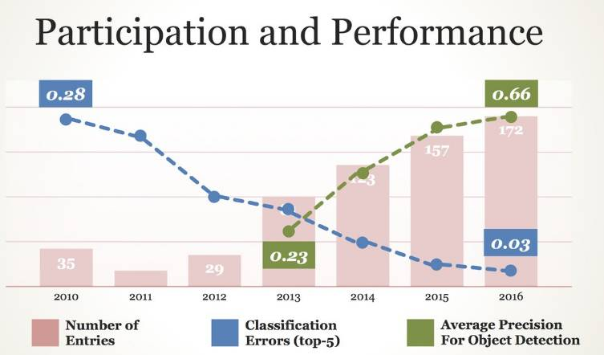
卷积神经网络与 Alex net
Notes:
通过仿照与抽象生物的视知觉 (visual perceptual) 结构，研究者们提出了卷积神经网络 (CNN, Convolutional Neural Network)，它是一种包含卷积运算的深度前馈神经网络。其结构上的独特设计使得它在信息提取与优化计算性能上优势明显，被广泛应用于图像处理等领域。
AlexNet 属于深层卷积神经网络， 2015 年在 ImageNet 图像识别挑战赛中大放异彩，点燃了研究者们对于深度神经网络算法的热情，在人工智能的发展历程上具有里程碑意义。

Slide 34
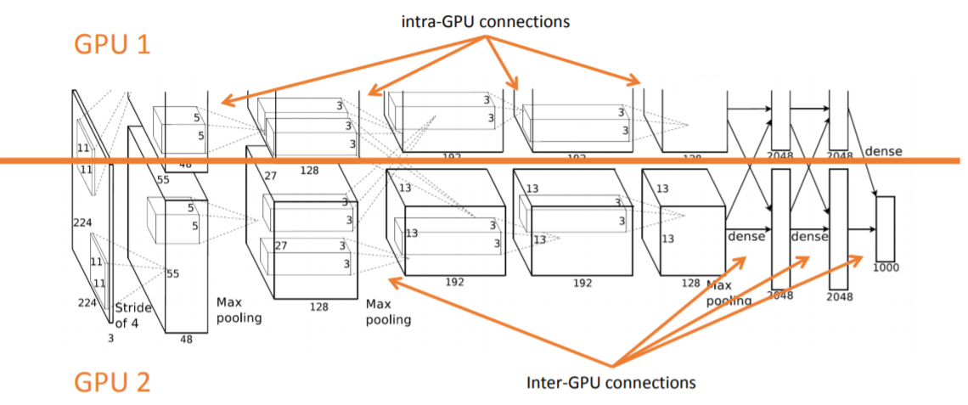
Alex net 的实际结构
Notes:
我们的小组最终报告中花了不少篇幅来讲 Alex net的原理和各种运算，这些挺枯燥的，放在ppt里也不必要，大家可以去看我们的报告。现在来总体观览一下alex net的整体结构：总共8层，每层都大概有几百个矩阵核，每个矩阵核都是需要调参的，也就是每层的参数量都很大，在百万甚至千万级别。实际上的alex net是拿双路GPU并行计算的，因为实际上这么大的参数1个GPU算的太慢。

Slide 35
真正的 Alex net：
参数量巨大
Dropout 实现起来很困难
大量矩阵运算。
涉及到对损失函数求偏导
Notes:
（动画）所以真正的alex net 参数量过大，大概有 650K 个神经元，60M 个参数，630M 次连接，复现极为复杂。
（动画）其次，AlexNet 训练过程中使用的 Dropout 实现起来很困难。Dropout是一种防止过拟合的策略，不过据说已经被google申请了专利。它随机选取一些全连接层的神经元不参加运算。
（动画）涉及大量矩阵运算。
（动画）最大的问题是参数的训练：alexnet神经网络里有一个操作叫反向传播，实现的 BP 算法涉及到对损失函数求偏导，这在网络比较小时，可以采用提前求好算式把其写在程序里的方式实现，但是网络大时这种方式不可行。
（动画）

Slide 36
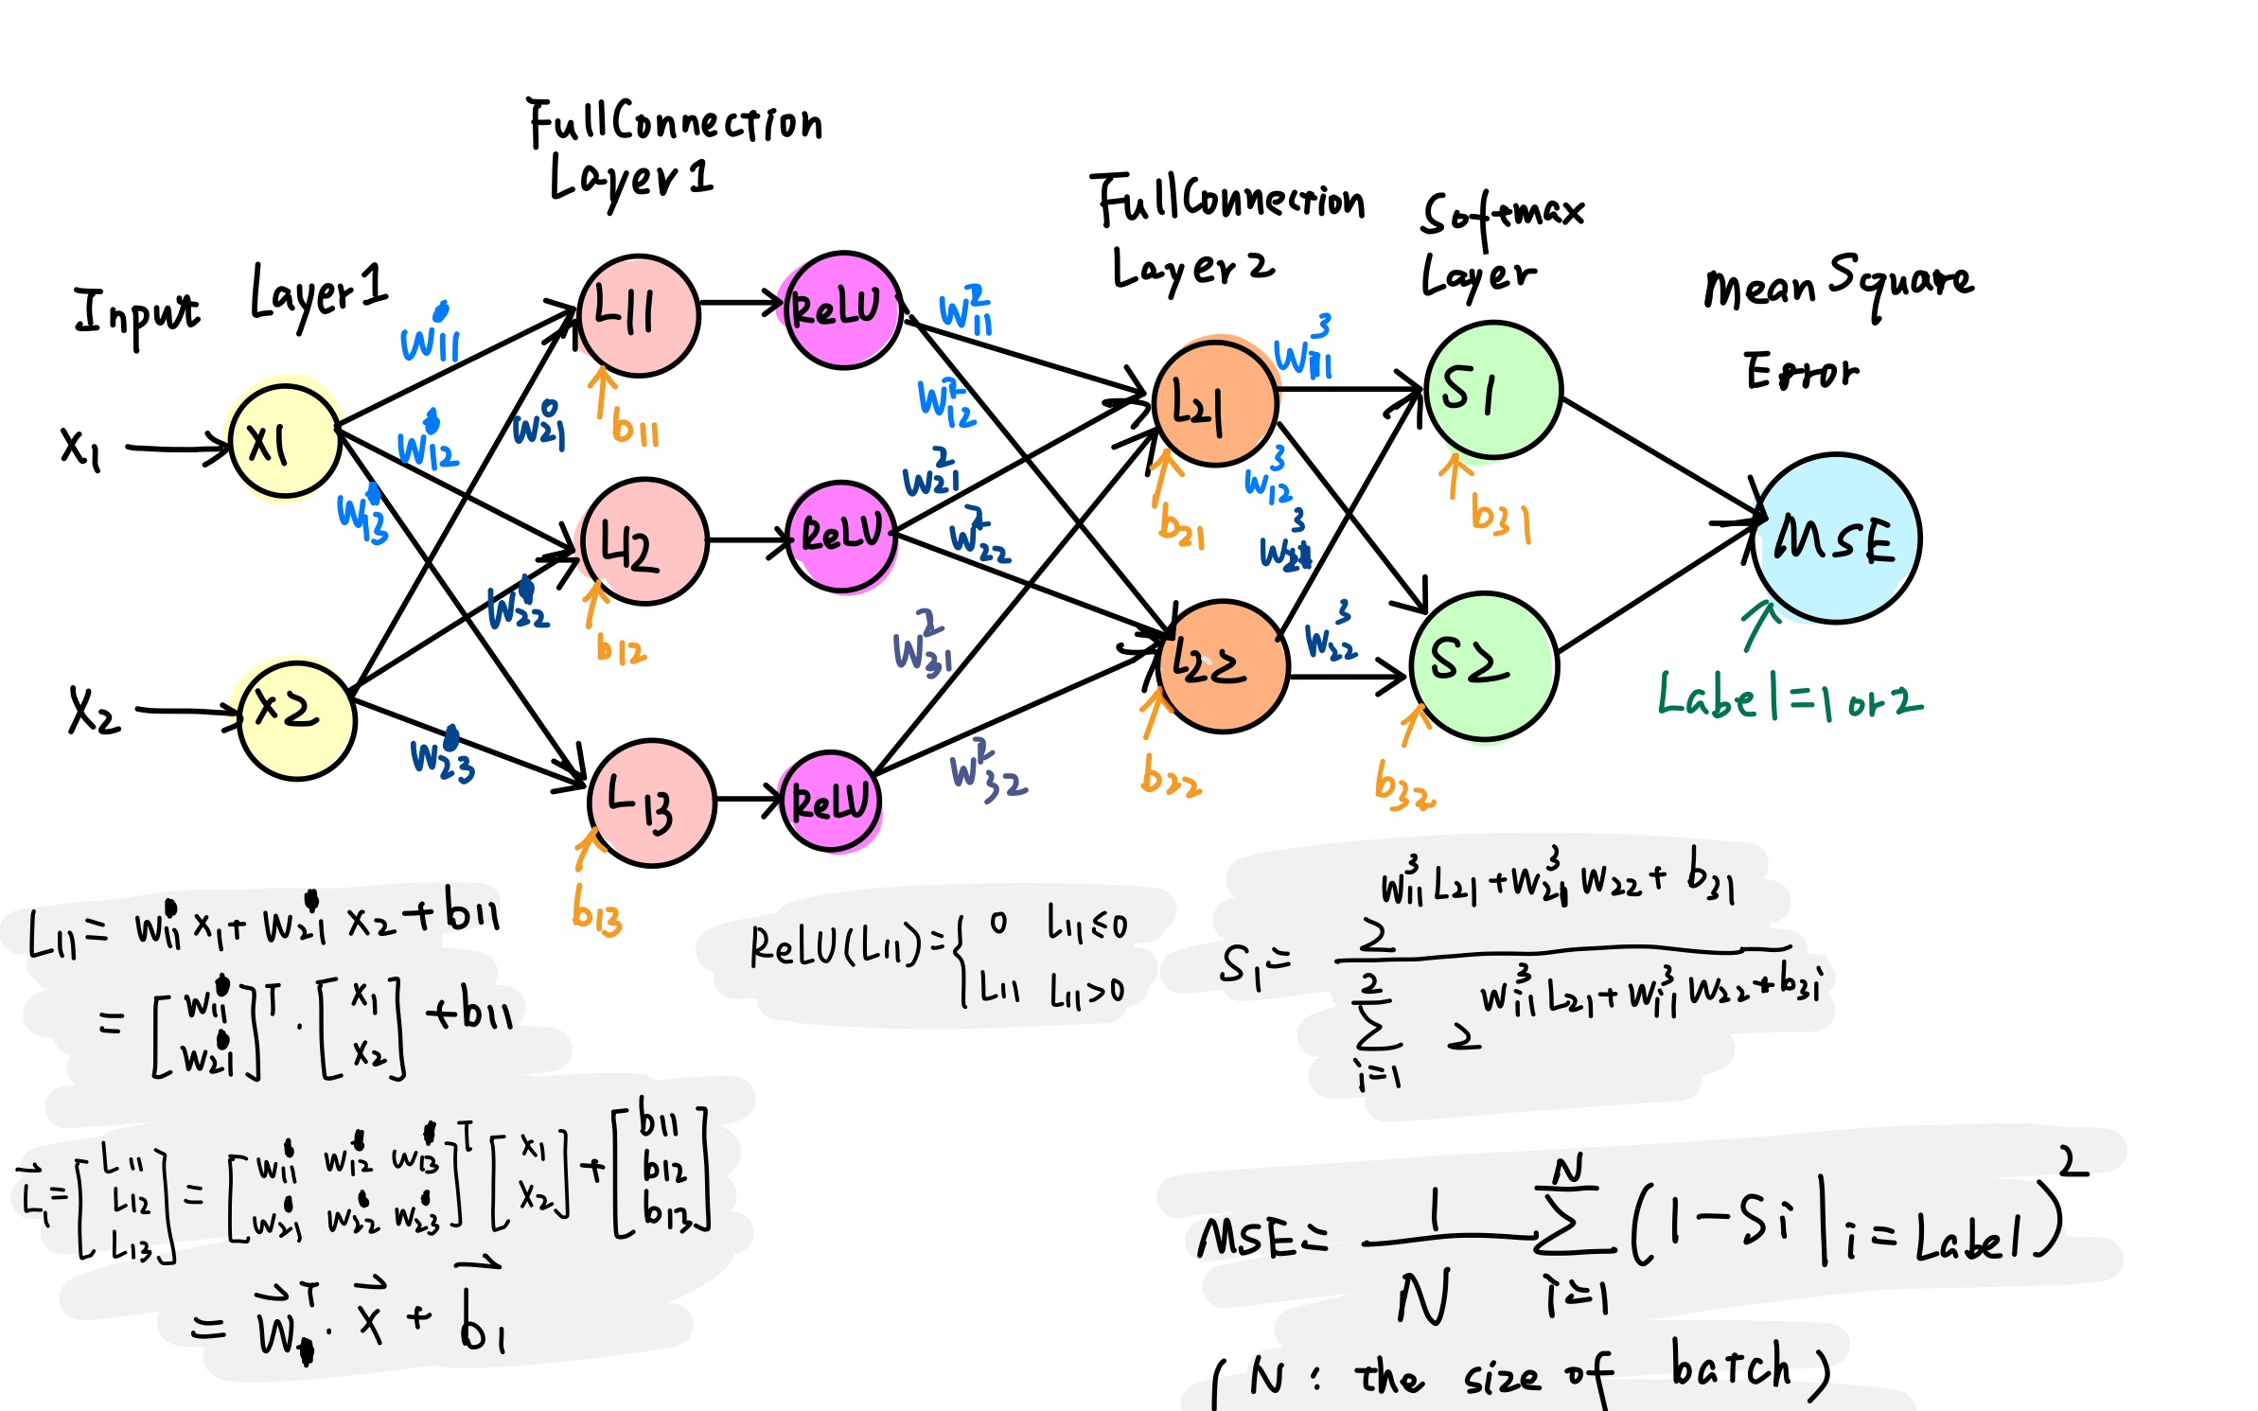
设计一个一层位图的简化结构
Notes:
所以我们想，不要急于求成，我们先设计一个简单地，方便编程的版本，简化alexnet的设计。我们的简化设计是可以识别 8 * 8 的位图的，这个图象很简略。它的神经元数目也比较少，不过麻雀虽小五脏俱全，alex net每个原理的步骤这里都有。我这里也不详细去解释每个层是什么了，不然又要去讲枯燥的alex net原理，大家可以去看我们的报告。

Slide 37
简化结构的硬件卸载调研：数据存储和共享
寄存器：General Purpose Register (GPR)；Transfer Registers (XFR)；Next Neighbor Register (NN)；Volatile Register。
NN 可以用于两个相邻 NFP 核心之间的通信。
Memory分为：Local Memory，SRAM、MEM（IMEM，EMEM， CTM）、Cluster Local Scratch (CLS)。
使用 __deslspecs 语句指定程序中数据存放的位置。
如果 C 代码试图读写内存，SDK 编译器将自动保证数据的同步一致性。
buf_alloc() 、 buf_free() 、sram_read() 、sram_write() 、 sram_bits_clr() 、sram_bits_set()、 sram_add() 等
Notes:
我在这里要细讲的是我们对硬件卸载的调研，就是说，我们有了一个简化设计，现在要把简化设计的每个步骤用的核心、操作、硬件结构对应起来，将我们的设计映射到硬件上，这是实现它的很必要的一个步骤。不过本小组时间有限，所以我们针对我们简化设计里的一些关键问题做了分析。
第一个就是数据的存储（动画）每个计算核心都有自己的寄存器，包括 256个通用寄存器，512个传输寄存器，128个邻居寄存器以及一些不定寄存器。传输寄存器是用来和内存交换数据的，我们用的内存传递指令实际上都会用这些寄存器。关键一个点是“邻居寄存器”，为什么叫邻居，就是因为它可以和它相邻的核心之间通信，可以对NN设置模式，一个模式是自己的核可以写它，另一个模式是相邻的核心可以写它。这个其实是很方便的功能，可以在相邻核心之间传递数据，比如计算神经元的输出立刻传递给激活神经元执行激活。
然后是内存。（动画）内存有很多很多，包括每个核心私有的local memory，还有可供若干核心共同使用的 SRAM，MEM，CLS等等。而且编译器很智能的，会为了C代码的内存读写保持同步，而且编程者可以使用__deslspecs 语句指定一段数组数据放在哪里。另外还有许多系统调用可以用来分配SRAM和DRAM空间

Slide 38
核心之间数据的共享和同步
通信技术包括 Next Neighbor Register，以及一种名叫 Reflector 的运算
控制各个核心计算的先后顺序——这是 AlexNet 不同层的先后顺序。SDK 允许我们编程信号量和信号，
包括：Signals，Semaphore Library
Notes:
神经网络第二个关键问题就是不同神经元的通信（动画），到了网卡上就是不同计算核心的通信。通信技术包括上文说过的邻居寄存器，还有一个叫做运算 Reflector，它可以让这个核心的线程去读另一个线程的本地 CSR 存储，或者把它的传输寄存器的值写进另一核心的 CSR 去。
通信意味着数据共享，共享就需要同步，而网卡的SDK也有像C语言库一样的编程库，允许我们编程信号量，像signals和semaphore。

Slide 39
数据运算
矩阵运算，Softmax 函数的指数运算、高精度除法和大规模的累加。
指数运算：修改底数为 2
对数运算和除法运算：math_log2(out_result, in_arg, IN_ROUND)， math_int_div(out_q, in_numerator, in_denominator)
矩阵乘法的加速：
intrinsic function（内置函数）
多核并行
Notes:
最后一个问题是各种各样的运算，包括矩阵运算，Softmax 函数的指数运算、高精度除法和大规模的累加。
指数运算其实只在一处出现了，底数是e，我们简化设计里把它修改成了底数为2，这实际上没有原则问题，并且可以把求幂转化为移位运算。
另外对数运算原本的框架里也是对e求对数，我们也换成了对2求对数，这个SDK库提供了函数调用，除法也提供了。
另外一个大头目是矩阵乘法。邢凯老师曾在一个白皮书里看到说这个网卡有自己的矩阵乘法单元，但是我们翻阅了所有SDK的文档，连matrix这个词都没出现过。所以我们假定没有这么一个强大的单元，来考虑一下矩阵乘法的实现。首先是乘法本身，网卡SDK有自己的内置函数，可以进行16*16位或32*32位的乘法运算，同时可以考虑用多个核心分别算矩阵乘法的一部分。这里我们alexnet的矩阵乘法得到的结果是比较特殊的，它是一个 n*1 的矩阵，因此可以并行计算矩阵乘法中每行的乘加计算，并直接存放到向量中元素对应位置，从而实现时间复杂度为On的矩阵乘法。

Slide 40
Alex net 硬件卸载总结
完整的复杂 Alex net VS. 简化结构
多核加速
数据共享与互斥
运算
Notes:
到此呢alexnet一些我们调研的重点部分就讲完了。其中由于时间关系省略了不少细节，大家可以去看我们的报告。
（动画）总之，完整的深度卷积神经网络 AlexNet 由于参数过大、过程过多而极大增大了实现复杂性。本小组最终决定针对 8*8 的灰度图进行简化 AlexNet 的设计与实现调研。
（动画）为了充分利用 60 个 NPU 计算核心，除了必定映射到神经网络节点的一部分以外，其他核心应依照多核心协作设计方式，用于处理诸如 ReLU 等 AlexNet 中特定的过程，或者加速梯度下降、矩阵乘法等允许分块处理的计算过程。
（动画）为协调各个核心之间的计算任务，必需要进行数据共享和同步。NFP 内部有独占的通用寄存器和专为相邻核心通信使用的相邻寄存器以及内存传输用的传输寄存器。同时，网卡内有供各个 NFP 独占的或允许共享访问的大存储区域，编程者可以使用特殊命令指定变量或数组的存放位置，而编译器会尽可能保证对内存读写的同步。针对数据传输的先后顺序，保证后使用数据的核心在前一层输出未计算好之前不执行，需要诸如信号量等机制进行互斥与同步操作。编译器提供了这些方式。
（动画）针对部分诸如对数、乘除的数据运算，有专门的内置函数可供调用，而有些像矩阵乘法等大型计算过程需要其他方式的优化。

Slide 41
项目总结
感谢邢凯老师帮我们选题
感谢 Netronome 官方工程师的邮件帮助
没能实现 Alex net 颇为可惜，但应该能为下一届想做的人提供思路
Notes:
首先感谢邢凯老师帮我们选了这么一个颇有挑战的题目。我们的选题确定的很晚，调研和可行性报告结束的都比较卡 DDL，这里要感谢不在场的李喆昊和陈昂，他们在调研过程里做的很出色。我们这次也使用的是很新很生疏的硬件资源，这里感谢付佳伟陶柯宇两位大佬对linux的优秀掌握，给我们配环境、配远程连接，节省了我们很多时间。
然后这个学期我作为组长和netronome网卡的官方工程师做了很多的交流，用英文邮件跨着半个地球聊一些问题，虽说他们的建议我们基本都没怎么采纳，不过和这些大神打交道还是很不错的一种体验。我们甚至把这个项目注册到了它们 open-nfp 的项目列表里。
不过项目也注册了，我们也花了功夫从他们那里拿到了所有能拿到的授权，把这个强大的SDK安装了，却没有机会真正用它来编程，确实是很可惜。不过我们在整个学期的各个环节，包括各个环境配置上、算法实现上甚至和外国人打交道上积累了不少经验，可以为后来者做好铺垫了。

Slide 42
Q & A

